Slide 1
সবাইকে মনোবিজ্ঞানের ক্লাসে স্বাগতম

Slide 2
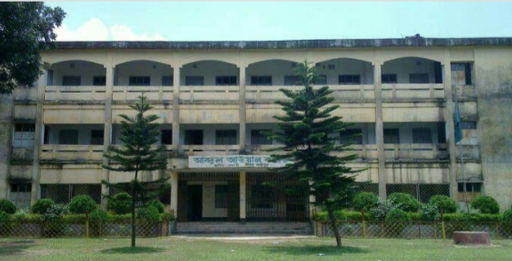
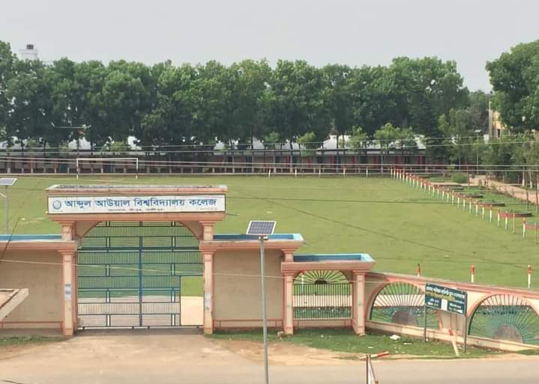
শিক্ষক পরিচিতি :
শিক্ষক পরিচিতি :
পাঠ পরিচিতিঃ
#দ্বাদশ শ্রেণি; মনোবিজ্ঞান ২য় পত্র;
৮ম অধ্যায়(পরিসংখ্যান )
#ডিগ্রি ৩য় বর্ষ,মনোবিজ্ঞান ৬ষ্ঠ পত্র; ৭ম অধ্যায়(বিচ্যুতির পরিমাপ)
ফারহানা তাসমিন
প্রভাষক ( মনোবিজ্ঞান)
আব্দুল আউয়াল বিশ্ববিদ্যালয় কলেজ,আবদার,শ্রীপুর, গাজীপুর।
Notes:
শিক্ষক পরিচিতি :
ফারহানা তাসমিন
প্রভাষক ( মনোবিজ্ঞান)
আব্দুল আউয়াল বিশ্ববিদ্যালয় কলেজ,আবদার,তেলিহাটী,শ্রীপুর, গাজীপুর।

Slide 3
শিখনফলঃ #বিচ্যুতির পরিমাপ কাকে বলে তা বলতে পারবে। #বিচ্যুতির পরিমাপ নির্ণয়ের জন্য কত প্রকার অঙ্ক ব্যবহৃত হয় তা বলতে পারবে। # অবিন্যস্ত উপাত্তসমূহ থেকে চতুর্থাংশীয় বিচ্যুতি নির্ণয় করতে পারবে।

Slide 4
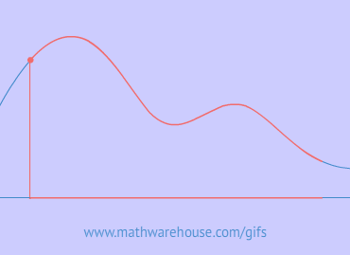
বিচ্যুতির পরিমাপ কী?

Slide 5
বিচ্যুতির পরিমাপঃবিচ্যুতির পরিমাপ এমন একটি পরিমাপ যার সাহায্যে সাফল্যাঙ্কসমূহ কেন্দ্র থেকে কতটুকু দূরে বা বিচ্ছিন্ন আছে তা জানা যায়।

Slide 6
বিচ্যুতি বা বিস্তৃতির পরিমাপ নির্ণয়ের জন্য নিম্নলিখিত পাঁচ প্রকারের অঙ্ক ব্যবহৃত হয়ে থাকেঃ
১/পরিসর(Range)
বিচ্যুতির পরিমাপ
২/চতুর্থাংশীয় বিচ্যুতি (Quartile Deviation)
৫/বিস্তারমান (Variance )
৪/আদর্শ বিচ্যুতি (Standard Deviation)
৩/গড় বিচ্যুতি (Mean Deviation)

Slide 7
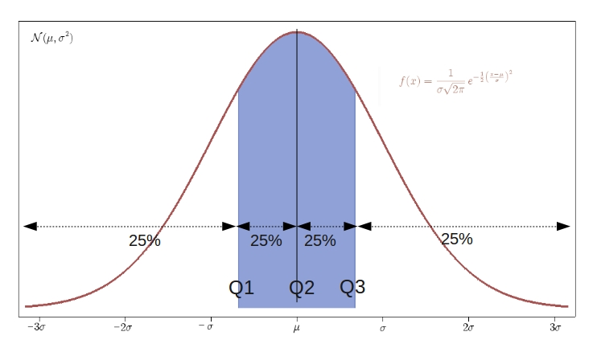
আজকের পাঠঃ চতুর্থাংশীয় বিচ্যুতি

Slide 8
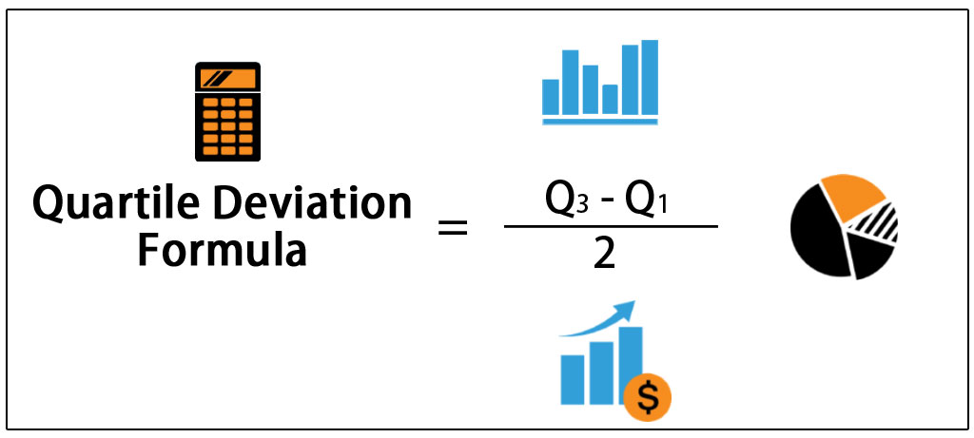
চতুর্থাংশীয় বিচ্যুতি(Quartile Deviation):তৃতীয় চতুর্থক এবং প্রথম চতুর্থকের বিয়োগফলকে ২দ্বারা ভাগ করলে যে ভাগ ফল যায় তাকে চতুর্থাংশীয় বিচ্যুতি বলে।
Quartile Deviation = (Q_{৩}– Q_{১}) / ২
এখানে,
QD=চতুর্থাংশীয় বিচ্যুতি
Q_{১}=প্রথম চতুর্থক
Q_{৩}=তৃতীয় চতুর্থক।

Slide 9
নিম্নের উপাত্ত থেকে চতুর্থাংশীয় বিচ্যুতি নির্ণয় করঃ
আমরা জানি,Quartile Deviation = (Q_{৩}– Q_{১}) / ২
এখানে,
QD=চতুর্থাংশীয় বিচ্যুতি
Q_{১}=প্রথম চতুর্থক
Q_{৩}=তৃতীয় চতুর্থক।
আবার, Q_{১}=N/৪ তম সংখ্যা
=৬/৪ তম সংখ্যা
=১.৫ তম সংখ্যা।
=৫+৭/২ = ১২/২=৬সুতরাং Q_{১}=৬
আবার, Q_{৩}= ৩N/৪ তম সংখ্যা
= ৩×৬/৪ তম সংখ্যা = ১৮/৪ তম সংখ্যা =৪.৫ তম সংখ্যা।
এখানে ৪.৫ তম সংখ্যা =৯+১০/২=১৯/২= ৯.৫সুতরাং Q_{৩}= ৯.৫
সুতরাং QD = (Q_{৩}– Q_{১}) / ২
=৯.৫-৬/২=৩.৫/২=১.৭৫নির্ণেয় চতুর্থাংশীয় বিচ্যুতি =১.৭৫ (উত্তর)
৫,
১২,
১০
৯,
৮,
৭।
ক্রমিক | সাফল্যঙ্ক(ক্রমানুসারে)
১
২
৩
৪
৫
৬
N=৬
৫
৭
৮
৯
১০
১২

Slide 10
একক কাজঃনিম্নের অবিন্যস্ত উপাত্তসমূহ থেকে চতুর্থাংশীয় বিচ্যুতি নির্ণয় করঃ
৩৫,
৩২,
৪৩,
৩২,
৫০,
৩৮,
৪৫,
৫৫,
৩০।

Slide 11
নিম্নের অবিন্যস্ত উপাত্তসমূহ থেকে চতুর্থাংশীয় বিচ্যুতি নির্ণয় করঃ
আমরা জানি,Quartile Deviation = (Q_{৩}– Q_{১}) / ২
এখানে,
QD=চতুর্থাংশীয় বিচ্যুতি
Q_{১}=প্রথম চতুর্থক
Q_{৩}=তৃতীয় চতুর্থক।
আবার, Q_{১}=N/৪ তম সংখ্যা
=৯/৪ তম সংখ্যা
=২.৫ তম সংখ্যা।
=৩২+৩২/২ = ৬৪/২=৩২ সুতরাং Q_{১}=৩২
আবার, Q_{৩}= ৩N/৪ তম সংখ্যা
= ৩×৯/৪ তম সংখ্যা = ২৭/৪ তম সংখ্যা =৬.৭৫ তম সংখ্যা।
এখানে ৬.৭৫ তম সংখ্যা =৪৩+৪৫/২=৮৮/২=৪৪ সুতরাং Q_{৩}= ৪৪।
সুতরাং QD = (Q_{৩}– Q_{১}) / ২
=৪৪-৩২/২=১২/২=৬
নির্ণেয় চতুর্থাংশীয় বিচ্যুতি =৬ (উত্তর)
৩৫,
৩২,
৪৩,
৩২,
৫০,
৩৮,
৪৫,
৫৫,
ক্রমসংখ্যা | সাফল্যঙ্ক (ক্রমানুসারে)
১
২
৩
৪
৫
৬
৭
৮
৯
৩০
৩০।
৩২
৩২
৩৫
৩৮
৪৩
৪৫
৫০
৫৫

Slide 12
মূল্যায়নঃ #বিচ্যুতির পরিমাপ কাকে বলে? # বিচ্যুতির পরিমাপ নির্ণয়ের জন্য কয় প্রকারের অঙ্ক ব্যবহৃত হয় এবং কী কী? # চতুর্থাংশীয় বিচ্যুতি কাকে বলে?

Slide 13
বাড়িরকাজঃ নিম্নের অবিন্যস্ত উপাত্তসমূহ থেকে চতুর্থাংশীয় বিচ্যুতি নির্ণয় করঃ ৩৫,৩৮,৪০,৪০,৪৫,৪৭,৫০,৫২,৫৫,৫৮।

Slide 14
সবাইকে অসংখ্য ধন্যবাদ

